Slide 1




TIẾT 84:
Thuyết minh một danh lam thắng cảnh

Slide 2


目
Giới thiệu 1 danh lam thắng cảnh
I.
录
II.
Luyện tập

Slide 3

I.
I. Giới thiệu một danh lam thắng cảnh

Slide 4



Đọc văn bản “Hồ Hoàn Kiếm và đền Ngọc Sơn” (sgk-tr33; 34) và nêu nội dung từng đoạn
Đoạn 1
Hồ Hoàn Kiếm
Đoạn 2
Đền Ngọc Sơn
Đoạn 3
Sinh hoạt, lễ hội Bờ Hồ

Slide 5


Thảo luận nhóm
Bài viết đã giúp em hiểu biết những gì về hồ Hoàn Kiếm và đền Ngọc Sơn
Làm thế nào để có thể giới thiệu đúng và hay về danh lam thắng cảnh?
Làm thế nào để có kiến thức về 1 danh lam thắng cảnh?
Theo em, bài viết này đã đủ 3 phần chưa? Về nội dung bài viết cần bổ sung những gì để thuyết phục, hấp dẫn?

Slide 6


- Lịch sử: Cách đây vài nghìn năm, hồ Hoàn Kiếm là 1 đoạn của dòng cũ sông Hồng
- Tên gọi khác: Hồ Lục Thủy, hồ Thủy Quân, hồ Gươm
- Sự tích: Tên gọi hồ Hoàn Kiếm
Hồ Hoàn Kiếm

Slide 7
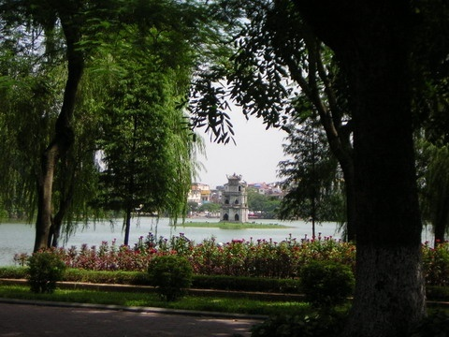

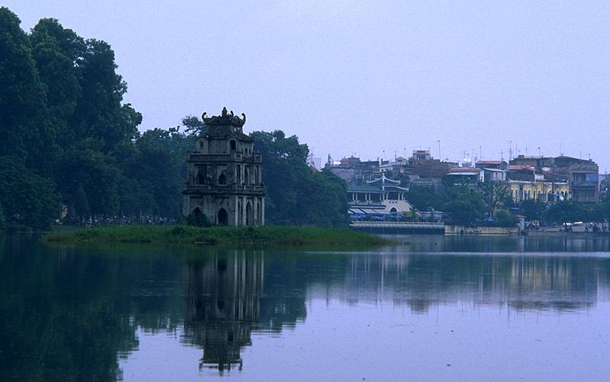
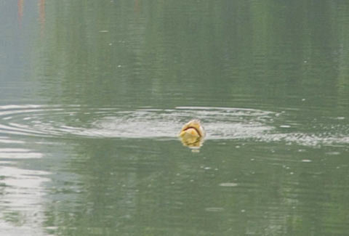
HỒ GƯƠM – THÁP RÙA

Slide 8
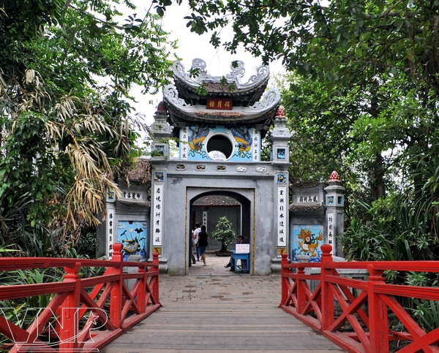
- Vị trí: Dựng trên nền cung Khánh Thụy cũ vào đầu thế kỉ XIX
- Các địa danh gắn bó: …Đài Nghiên, Tháp Bút, cầu Thê Húc, Trấn Ba Đình, Tháp Rùa
Đền Ngọc Sơn

Slide 9
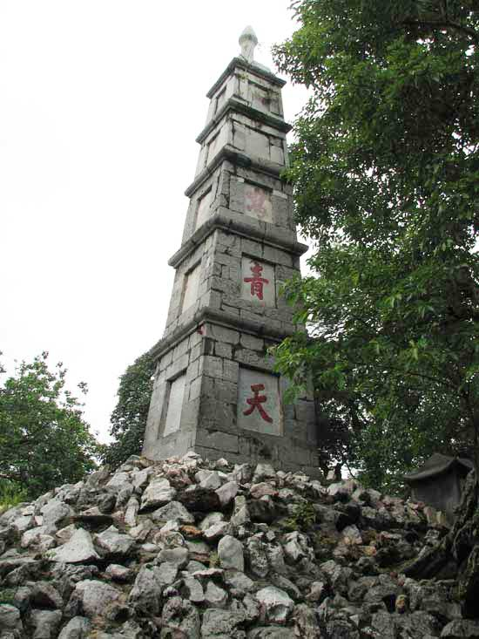
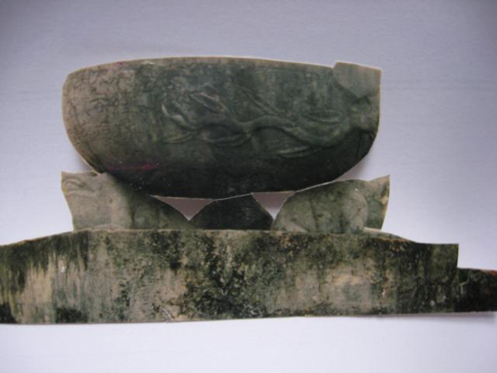
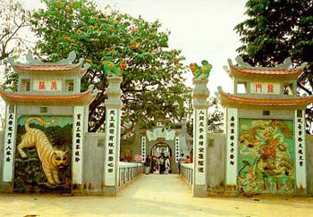
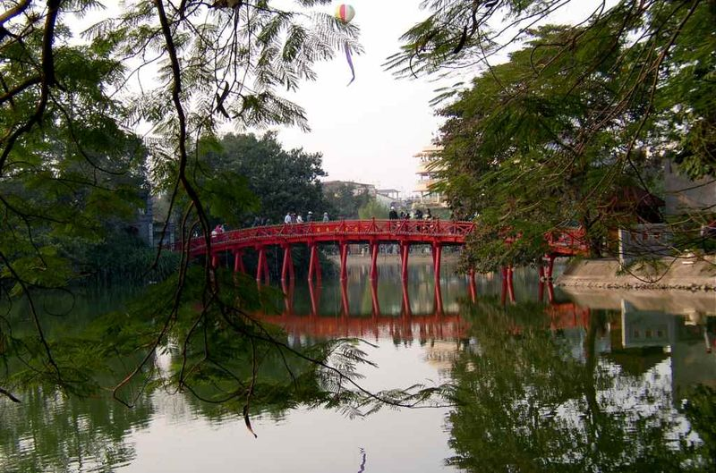

Slide 10
Văn bản “Hồ Hoàn Kiếm và đền Ngọc Sơn” cung cấp thông tin về:
- Vị trí địa lí
- Lịch sử
- Không gian hình thành và phát triển

Slide 11
Để giới thiệu đúng và hay về danh lam thắng cảnh
Đọc sách báo, hỏi người hiểu biết, tra cứu,ghi chép…
Đến tận nơi nhiều lần để quan sát, hỏi han,…
Cần hiểu thấu đáo về danh lam thắng cảnh ấy ở mọi phương diện
Xem tranh ảnh, phim, băng…

Slide 12
Bố cục
Mở bài
→ Thiếu
→ Bổ sung: Vị trí của hồ, diện tích, độ sâu, màu nước qua các mùa, cầu Thê Húc, có thể nói kĩ hơn về Tháp Rùa, về Hồ Gươm, quang cảnh đường phố quanh hồ…
Thân bài
Kết bài
→ Bổ sung: Hồ Gươm trong lòng dân Việt và bạn bè quốc tế; Kết hợp với miêu tả bình luận

Slide 13
Nêu định nghĩa
Phương pháp thuyết minh
Giải thích
Phân loại, phân tích

Slide 14



Muốn viết bài giới thiệu về 1 DLTC thì tốt nhất phải đến nơi thăm thú, quan sát/ tra cứu sách vở, hỏi han những người hiểu biết về nơi ấy.
Bài giới thiệu nên có bố cục đủ 3 phần. Lời giới thiệu có kèm theo miêu tả, bình luận thì sẽ hấp dấn hơn
Ghi nhớ
Bài giới thiệu phải dựa trên cơ sở kiến thức đáng tin cậy, phương pháp thích hợp + Lời văn chính xác, biểu cảm

Slide 15

Luyện tập
II.

Slide 16


Lập lại bố cục văn bản “Hồ Hoàn Kiếm và Đền Ngọc Sơn”
Bài tập nhanh
Mở bài
Giới thiệu vị trí, địa lí của thắng cảnh.
Lần lượt giới thiệu, mô tả từng bộ phận của thắng cảnh.
Thân bài
Vị trí của thắng cảnh trong đời sống tình cảm của con người.
Kết bài

Slide 17
Mở bài
Giới thiệu vị trí của hồ Hoàn Kiếm và đền Ngọc Sơn.
Giới thiệu về Hồ Hoàn Kiếm
- Nguồn gốc hình thành và sự tích những tên hồ, rùa ở đây
- Diện tích, độ sâu, màu nước qua các mùa, quang cảnh đường phố quanh hồ…
Giới thiệu về Đền Ngọc Sơn:
- Nguồn gốc hình thành và quá trình xây dựng, vị trí và cấu trúc đền.
- Cầu Thê Húc, có thể nói kĩ hơn về Tháp Rùa.
Thân bài
Kết bài
Ý nghĩa của danh lam thắng cảnh trong đời sống của nhân dân và du khách quốc tế

Slide 18

Du lịch cùng Doraemon

Slide 19

Luật chơi
GV đọc câu hỏi, HS trả lời đúng sẽ được tham quan 1 địa điểm → Nêu hiểu biết của mình về địa điểm đó
Nhóm nào được tham quan nhiều địa điểm hơn nhóm đó sẽ thắng

Slide 20

Dòng nào dưới đây nói đúng nhất yêu cầu về lời văn của bài giới thiệu một danh lam thắng cảnh ?
Có tính chính xác và biểu cảm
Có nhịp điệu và giàu cảm xúc
Có tính hình tượng
Có tính hàm súc

Slide 21

Phú Quốc – Kiên Giang

Slide 22
Làm thế nào để có kiến thức về một danh lam thắng cảnh trước khi viết bài giới thiệu nơi đó?
Trực tiếp tham quan DLTC đó
Tra cứu tài liệu, sách vở về DLTC đó
Học hỏi những người có hiểu biết về DLTC đó.
Cả 3 đáp án trên

Slide 23
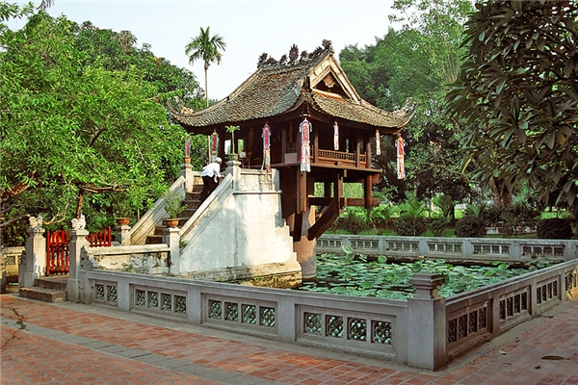
Chùa Một Cột – Hà Nội

Slide 24
Trong các đề bài sau, đề nào dùng để thuyết minh về một danh lam thắng cảnh?
Thuyết minh về chiếc bút máy
Thuyết minh về Vịnh Hạ Long
Giới thiệu về món ăn truyền thống của dân tộc
Thuyết minh về cách làm diều

Slide 25
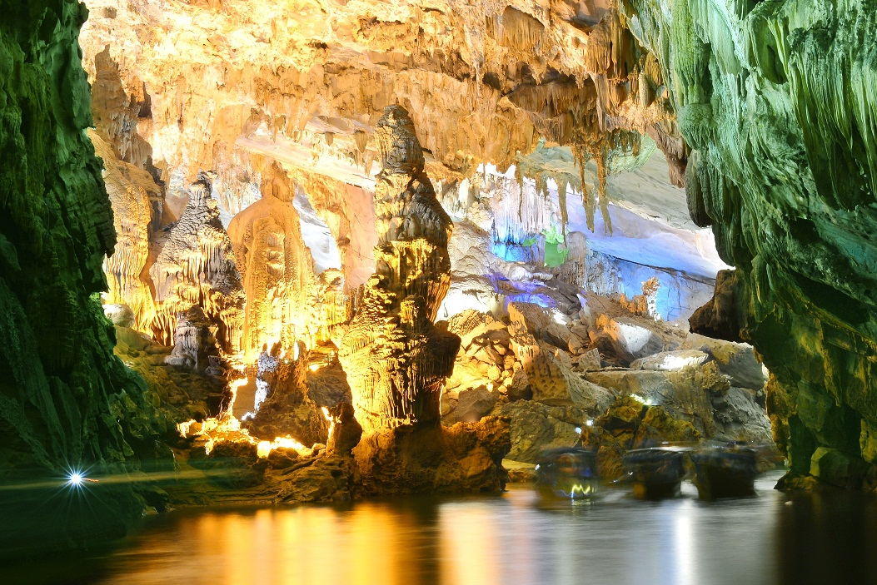
Động Phong Nha – Quảng Bình

Slide 26
1 nhà thơ nước ngoài gọi Hồ Gươm là “chiếc lẵng hoa xinh đẹp giữa lòng Hà Nội”. Em có thể sử dụng câu đó vào phần nào trong bài viết của mình?
Phần mở bài
Phần kết bài
Phần đầu tiên của đoạn giới thiệu hồ Gươm
Cả A và C

Slide 27

Vịnh Hạ Long – Quảng Ninh

Slide 28
Bố cục của bài thuyết minh về một danh lam thắng cảnh gồm mấy phần?
Hai phần
Ba phần
Bốn phần
Năm phần

Slide 29

Ruộng bậc thang Sa Pa – Lào Cai

Slide 30
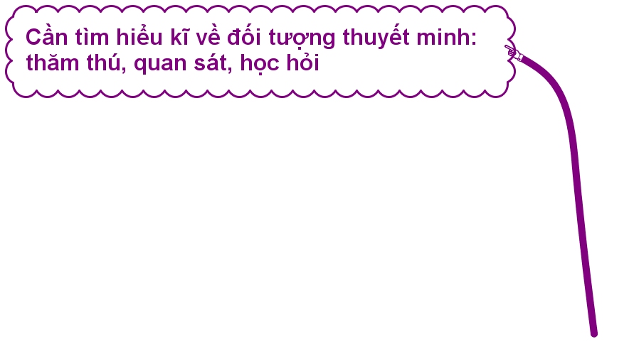

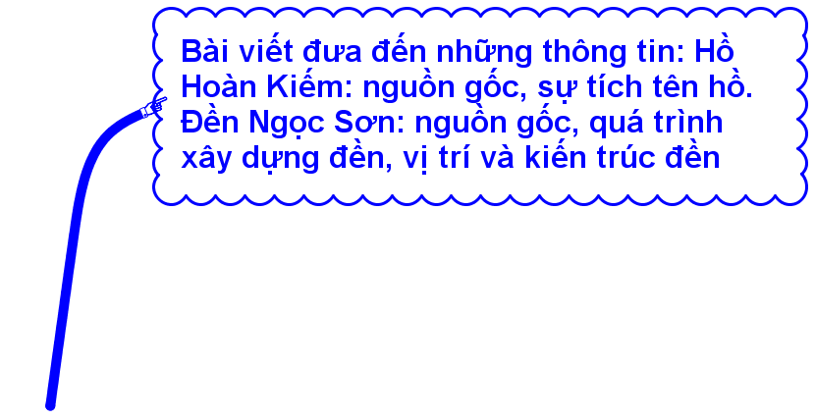





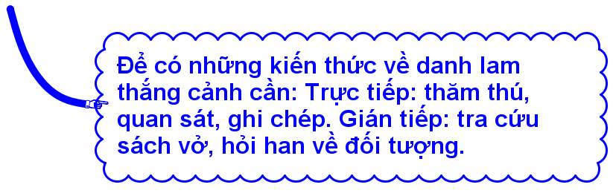
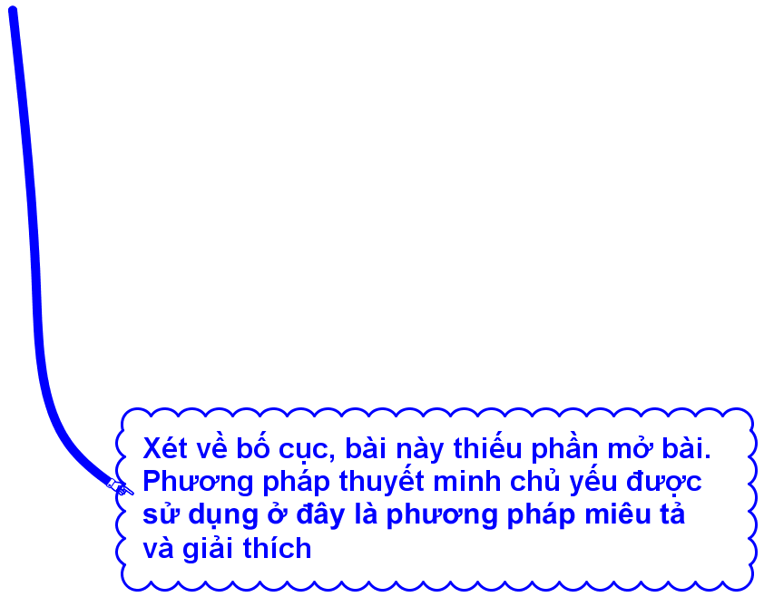
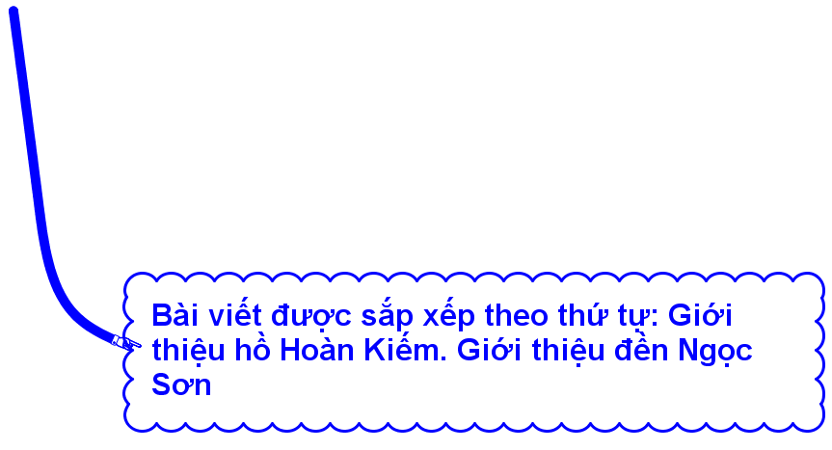


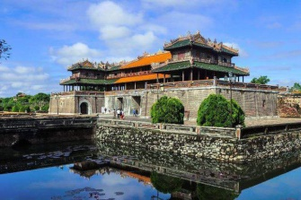



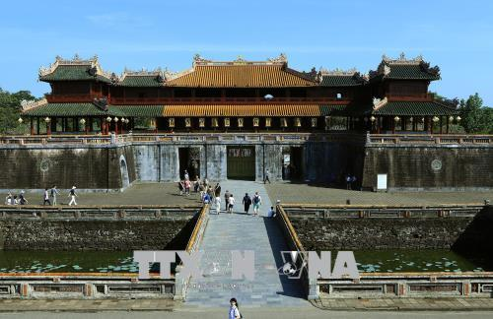



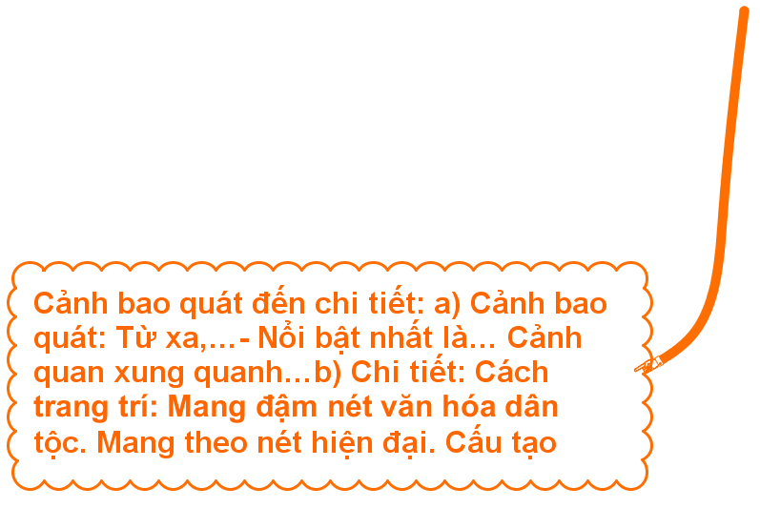
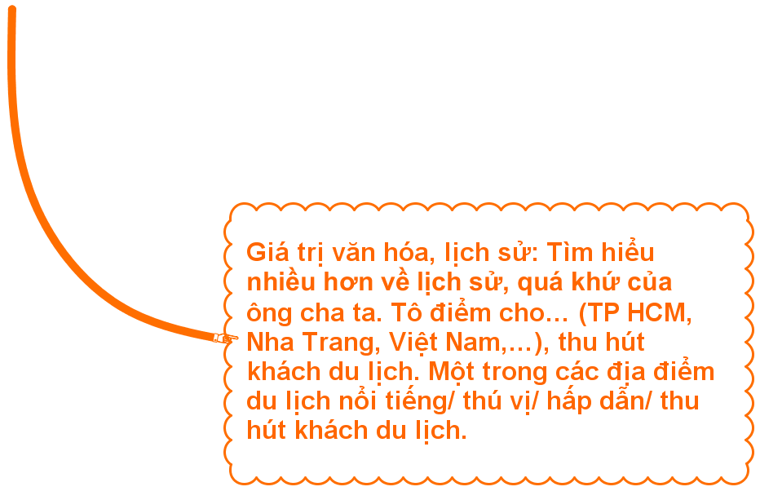



Slide 31


Hướng dẫn tự học
1. Chọn một danh lam, thắng cảnh mà em thích và thuyết minh về nó → Quay clip
2. Lập sơ đồ bố cục bài văn thuyết minh giới thiệu danh lam thắng cảnh
3. Chuẩn bị bài: “Ôn tập về văn bản thuyết minh”

Slide 32

Tạm biệt các em!

